Slide 1
科学的に探究する能力を育むための観察・実験の在り方について
理科教育論1
平成27年5月14日
第4回
4班 二宮拓紀、中川玄、水谷紫苑

Slide 2
人類‥五感をフルに活用
人類生存のために自然を観察
→ 法則を発見!!!!
思考実験
頭の中で想像して実験を行い、考察する
観察実験
自然現象などを観察・実験して考察する

Slide 3
ガリレオ
・思考実験の例
高さ$h$から質量$m$の質点を運動させると…？
$$h$$
$$h$$
$$h$$
どの経路でも初めと同じ高さまで上る。

Slide 4
ガリレオ
高さ$h$から質量$m$の質点を運動させると…？
$$h$$
$$h$$
$$h$$
どの経路でも初めと同じ高さまで上る。
最下点での速さは$\sqrt{2gh}$

Slide 5
完全になめらかな斜面にそって球を高さ$h$だけ
落下させる。
得られる速さ$v$は自由落下でも任意の傾角を持つ斜面でも質量によらず$\sqrt{2gh}$になるだろう。
これを初速度として斜面を上らせれば再び
同じ高さ$h$まであがるだろう。
上る斜面の傾きを小さくすれば到達距離は増し、傾きが0になる極限では$\sqrt{2gh}$で無限に運動を
続けるだろう。

Slide 6
等速直線運動をする船のマストから球を落とすとどこに落ちるだろうか？

Slide 7
球は船が静止していても
水平方向に等速直線運動をしていても
マストの真下に落ちる。
このようにして慣性の法則は見出された。
デカルトの『哲学原理』
ニュートンの『プリンシピア』

Slide 8
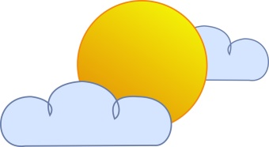
ニュートン
リンゴが落ちた！
月は落ちてこない。なぜ？
月は地球の周りを回っている
から遠心力があるはずだ！
遠心力とつり合う力が
あるはずだ！
これを万有引力と呼ぼう！

Slide 9
・観察実験の例 惑星運動の歴史
惑星の運動
多くの人々を魅了してきた。
人類はどのようにして惑星の運動を
解明してきたのか?

Slide 10
古代ギリシャ人
観察実験の惑星運動の歴史
人間は宇宙の中心であると考えていた。
地球‥宇宙の中心
地球，月，太陽‥球体，軌道は完全な円
であると考えていた。

Slide 11
プトレマイオス
紀元前１５０年
「アルマゲスト」の中で天動説を唱えた。
恒星は固定されている
月、水星、金星、太陽、火星、土星、がそれぞれの天球に固定されてる
地球を中心に回転
このとき、惑星の順行、逆行を、周転円により説明しようとした。

Slide 12
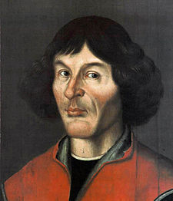
コペルニクス
１５４３年
「天体の回転について」を著し、地動説を唱えた。
太陽の周りに、
水星、金星、地球、火星、木星、土星が回り
地球の回りを月が回っているとした。
（コペルニクスが始めて地動説を唱えたわけではなくB.C3世紀ギリシャの天文学者アリスタルコスが唱えた。）
画像元 http://ja.wikipedia.org/wiki/%E3%83%8B%E3%
Notes:
コペルニクスは、神学の修行のためルネサンス発達の地イタリアの図書館で地動説と出会う

Slide 13
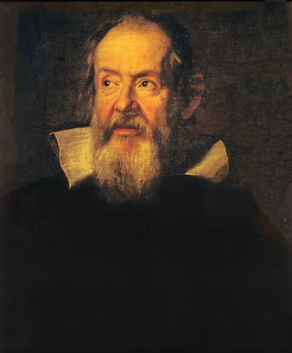
ガリレオ=ガリレイ
自作の望遠鏡で木星の衛星を発見
（ガリレオ衛星）
金星、水星は満ち欠けをすること、
恒星は遠方にあることを発見
「天文対話」でコペルニクスの
地動説を強く支持するようになった。
聖書の教えに反するとして禁止（ガリレオ裁判）
画像元 http://ja.wikipedia.org/wiki/ガリレオ・ガリレイ
Notes:
当時の教会から聖書の教えに反するとして禁止（ガリレオ裁判）された
このとき、彼は自説である地動説を撤回して死刑を免れるが「それでも地球は回ってる」と言い残したと言われている。

Slide 14
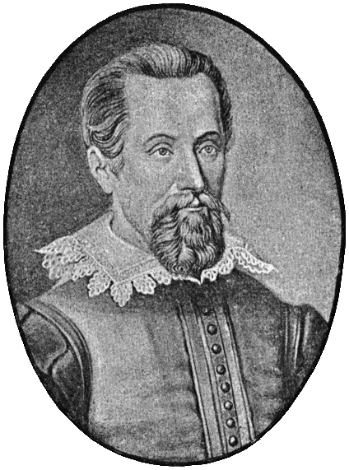
ケプラー
ティコ＝ブラーエの助手として
ティコの観測値を整理して
ケプラーの法則を発見
第一法則；惑星は太陽を１つの焦点とする楕円軌道
を描く。
第二法則；惑星と太陽とを結ぶ線分が単位時間に描
く面積は一定である。
第三法則；惑星の公転周期 T の2乗は、楕円軌道の
半長軸 a の3乗に比例する。
第１、第２法則を「新天文学」に
その後，10年かけて
第３法則を「世界の調和」に著した。
画像元 http://ja.wikipedia.org/wiki/ヨハネス・ケプラー

Slide 15
ケプラーの法則
持続的、系統的な天文観測の
信頼できるデータから発見された法則
近代物理学上、始めての自然法則
惑星運動が円でなく楕円であり、
太陽の引力を考慮しなければならない事を発見
ニュートンの万有引力の法則の発見につながっていく

Slide 16
人類‥五感をフルに活用
自然を偵察・観察して法則を発見
理科を学ぶ理由
発明と発見の歴史‥人間力そのもの
学校現場において
生徒の気づき ‥ 発明・発見！

Slide 17
理科授業における生徒の発見・発明
ぷち発明
学習者が、自ら主体的に創意・工夫をしてることが大切
自分で実験を行うこと
自然と対話ができる

Slide 18
ぷち発明からはじめる理科教育
－川村メゾット
構成主義的学習論+STS教育
多くの実験を体感する
←五感を磨き人間力の向上
ぷち発明のチャンスをつくり、
学習者の身につく理科授業論

Slide 19
これで
第4回
「科学的に探究する能力を育むための
観察・実験の在り方について」
は終わりです。
ご清聴，ありがとうございました

